Slide 1


স্বাগতম

Slide 2
পরিচিতি
শিক্ষক
পাঠ
মাহমুদুন নবী
ট্রেড ইন্সট্রাক্টর (ইলেক)
শ্রীবরদী এ,পি, পাইলট ইন্সটিটিউশন
শ্রীবরদী শেরপুর।
নবম - শ্রেণি
নবম - অধ্যায়
বিষয় – তথ্য ও যোগাযোগ
প্রযুক্তি
সময়- ৫০ মিনিট

Slide 3
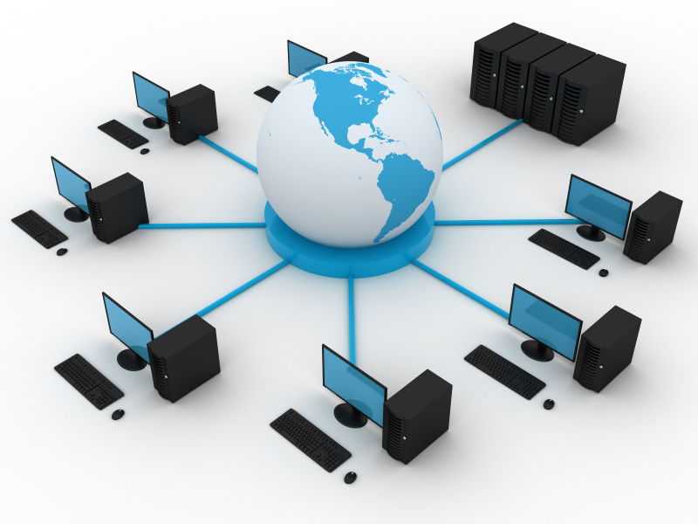
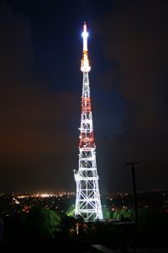

Slide 4
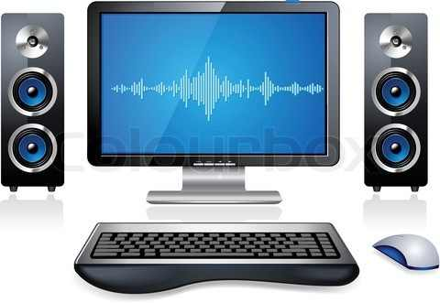
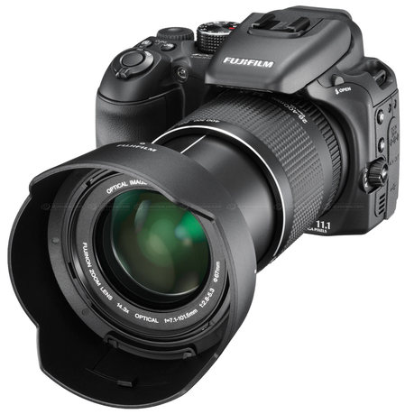
কম্পিউটার ইন্টারনেট ও মাল্টিমিডিয়া

Slide 5
শিখনফলঃ
১ । নেটওয়ার্ক কি বলতে পারবে ।
২ । নেটওয়ার্কের প্রকারভেদ বর্নানা করতে পারবে।
৩ । লোকাল এরিয়া নেটওয়ার্কের টপলজিকেল বা সংগঠণ ব্যাখ্যা করতে পারবে।
১ ১।১ ১। । নেটওয়ার্ক কি বলতে পারবে ।
২১ । ১নেটওয়ার্ক কি বলতে পারবে ।
। নেটওয়া১র্কের প্রকারভেদ বর্নানা করতে পারবে।
৩ । লোকাল এরিয়া নেটওয়ার্কের টপলজিকেল বা সংগঠণ ব্যাখ্যা করতে পারবে।

Slide 6
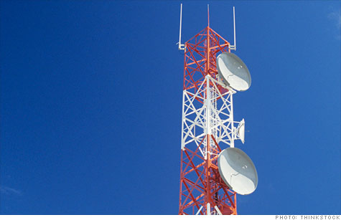
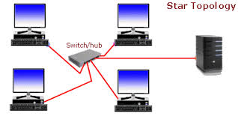

Slide 7
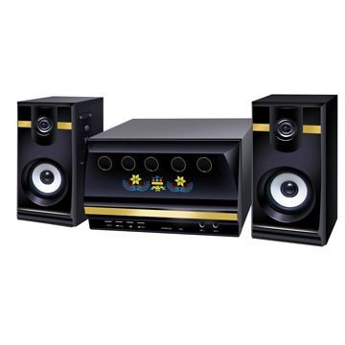


Slide 8
দলীয়কাজ
কম্পিউটারে ইন্টারনেট ওমাল্টিমিডিয়া সংযোগ করে দেখাও।

Slide 9
মূল্যায়ন
নেটওয়ার্ক কি?
ইন্টারনেট কি?
নেটওয়ার্ক কত প্রকার ও কি কি ।
মাল্টিমিডিয়া কাকে বলে।

Slide 10
বাড়ীর কাজ
কম্পিউটার ইন্টারনেট ও মাল্টিমিডিয়া সংযোগ করতে বিভিন্ন যন্ত্রপাতির তালিকা তৈরী কর।

Slide 11

ধন্যবাদ

